Slide 1
NGHIÊN CỨU PHÁT TRIỂN XÉT NGHIỆM CHẨN ĐOÁN NHANH CHO MẠNG LƯỚI LAO
Rapid Research in Diagnostics Development for TB Network study
R2R2 TB Network

Slide 2
NỘI DUNG BÀI TRÌNH BÀY
01
Đặt vấn đề, mục tiêu NC
02
Phương pháp nghiên cứu
03
XN lao mới thực hiện
04
Một số kết qủa ban đầu

Slide 3
Đặt vấn đề
XN chẩn đoán nhanh, chính xác, chi phí thấp - cần thiết trong phát hiện lao chủ động
Phát hiện ca bệnh thụ động đã bỏ sót 35% trường hợp lao dương tính
Phát hiện ca bệnh chủ động
Dựa vào TC – Ko hiệu quả.
Dựa vào XN Xpert - chi phí cao (chiếm 20-80% kinh phí đầu tư CTLQG), cần điều kiện (con người, vật chất)
Nếu XN có độ nhạy ≥90% độ đặc hiệu ≥70% sẽ giảm 40-60% số BN có triệu chứng cần XN Xpert
XN chẩn đoán dựa dấu ấn sinh học, giúp chuẩn đoán sớm, nhanh và rẻ → tăng tỷ lệ phát hiện
Hồ sơ sản phẩm đích (TTP) của WHO
Dựa trên dấu ấn sinh học không sử dụng đờm
Thực hiện tại CSKCB ban đầu
Sử dụng bệnh phẩm dễ thu thập
XN đơn giản, giá rẻ, YT tuyến đầu có thể thực hiện được
XN Sàng lọc: nhạy 90%, đặc hiệu 70%
XN Chẩn đoán: nhạy 68% với soi đờm (-), 98% soi đờm (+), đặc hiệu 98%
Cần thiết XN sàng lọc, chẩn đoán nhanh, chính xác, chi phí rẻ

Slide 4
Mục tiêu nghiên cứu
Mục tiêu chung: Đánh giá độ nhậy và đặc hiệu các xét nghiệm lao mới (sàng lọc và chẩn đoán) so với tiêu chuẩn: Gene Xpert MTB/RIF Ultra và nuôi cấy đờm (MGIT)
Nghiên cứu thí điểm đánh giá về độ chính xác chẩn đoán và khả năng sử dụng các XN lao mới đang phát triển giai đoạn đầu và sau
Nghiên cứu
Đánh giá quy mô lớn về độ chính xác chẩn đoán và khả năng sử dụng xét nghiệm lao mới đã hoàn thiện về phát triển
Đánh giá

Slide 5
Phương pháp nghiên cứu
Thiết kế NC
Nghiên cứu cắt ngang, tại 6 quốc gia, có theo dõi để chẩn đoán xác định/loại trừ
* Đánh giá khả năng sử dụng XN mới
Địa điểm
BVPHN, BVPTƯ
Cỡ mẫu
Thời gian
1500 NTG/năm
5 điểm NC: Uganda, Nam Phi, Ấn độ, Philippin, (Georgia) và Việt nam (1500)
2021 – 2025

Slide 6
Tiêu chuẩn lựa chọn
- Bệnh nhân ngoại trú,
- Tuổi ≥ 18
- Ho ≥ 2 tuần HOẶC các nguy cơ nhiễm lao: * HIV (+)
* Tiểu đường
Thu Nhận
Hoàn thành điều trị lao (tiềm ẩn/hoạt động) 12 tháng qua
Dùng bất kỳ thuốc kháng trực khuẩn (gồm FQs) 2 tuần qua
Cách điểm NC >20km/ Không muốn tái khám
Không muốn tham gia, không thể hoặc không cung cấp phiếu chấp thuận tham gia NC
Không thể cung cấp ít nhất 2 mẫu đờm (3ml/mẫu) ở ngày thu nhận
Loại trừ

Slide 7
Sàng lọc, thu nhận và theo dõi bệnh nhân
Tư vấn, sàng lọc, thu nhân BN đủ tiêu chuẩn
BN ngoại trú,
- Tuổi ≥ 18
- Ho ≥ 2 tuần HOẶC
có nguy cơ nhiễm lao: HIV/ Tiểu đường
Ban đầu
Khám bệnh Lao thường quy
XN sàng lọc/chẩn đoán Lao thường quy
XN sàng lọc/chẩn đoán mới
BN Dừng theo dõi khi:
Xpert Ultra (+)
HOẶC
Nuôi cấy (+)
Tái khám 1: sau 2-4 tháng
BN Dừng theo dõi khi:
Xpert Ultra (+)
HOẶC
Nuôi cấy (+)
Tái khám 2: sau 2-4 tháng sau tai khám 1

Slide 8
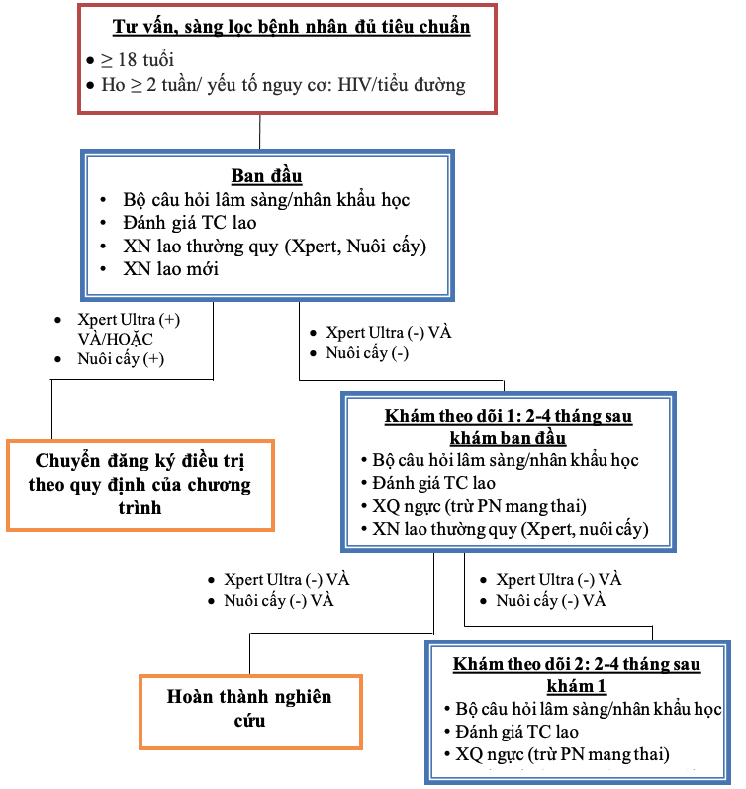
Sơ đồ nghiên cứu

Slide 9
XÉT NGHIỆM LAO MỚI THỰC HIỆN Ở VN
Sàng lọc
TT | GĐ XN | TÊN XN | BỆNH PHẨM | NHÀ PHÁT TRIỂN
1 | Phát triển | Cartridge Phản ứng vật chủ | Máu TM | Cepheid, US
2 | Phát triển | Hỗ trợ đọc Film XQ ngực tự động | CXR Film | EPCON
3 | Phát triển | Ghi âm tiếng phổi | File ghi âm | Stethee, Level42AI
4 | Phát triển | Xpert TB/LTBI | Máu TM | Cepheid
5 | Phát triển | Flow TB | Nước tiểu | Salus Discovery
6 | Hoàn thiện | Ghi âm tiếng ho | File ghi âm | Hyfe
7 | Hoàn thiện | IChroma POC CRP | Máu MM | Boditech, Korea

Slide 10
XÉT NGHIỆM LAO MỚI THỰC HIỆN Ở VN
Chẩn đoán
TT | GĐ XN | TÊN XN | BỆNH PHẨM | NHÀ PHÁT TRIỂN
1 | Phát triển | Xpert Ultra Bông Phết miệng | Bông phết miệng | UW/Cepheid, US
2 | Phát triển | Truenate MTB Plus/ Ultima | Bông phết miệng | Molbio Diagnostics
3 | Phát triển | DMN-Trehalose/3HC-Trehalose | Đờm | OliLux Biosciences
4 | Phát triển | Next-generation urine LAM | Nước tiểu | Mologic
5 | Phát triển | AveloCollect | Hơi thở | Avelo
6 | Phát triển | Actiphage | Máu | PBD Biotech
7 | Hoàn thiện | SILVAMP TB LAM | Nước tiểu | Fujifilm

Slide 11
XÉT NGHIỆM LAO MỚI
XN thường quy: 1) Gene Xpert Ultra đờm (Ceipheid), 2) Nuôi cấy lỏng MGIT (đờm) (BD), 3) Gene Xpert Ultra khi nuôi cấy MGIT bị ngoại nhiễm.
Tất cả kết quả XN sàng lọc/chẩn đoán lao mới sẽ không cung cấp cho BS lâm sàng và BN và không dùng để chẩn đoán xác định mắc lao
Chẩn đoán xác định BN mắc lao hay không sẽ căn cứ vào kết quả XN chẩn đoán chuẩn

Slide 12
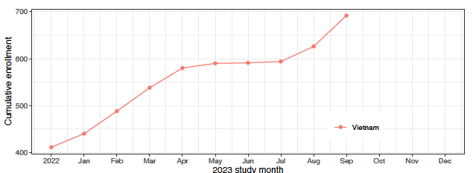
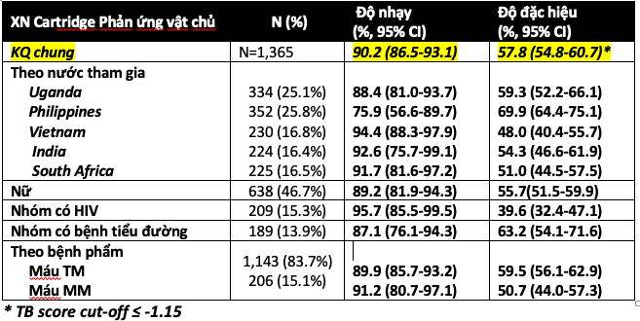
TÓM TẮT MỘT SỐ KẾT QUẢ BAN ĐẦU
Thu nhận
Sàng lọc 900, thu nhân 698 (Đích: 1050 NTG (6/2024) , 1500 (6/2025)
 | Sensitivity (%, 95% CI) | Specificity (%, 95% CI)
Overall | 90.2 (86.5-93.1) | 57.8 (54.8-60.7)
Country Uganda Philippines Vietnam India South Africa | 88.4 (81.0-93.7) 75.9 (56.6-89.7) 94.4 (88.3-97.9) 92.6 (75.7-99.1) 91.7 (81.6-97.2) | 59.3 (52.2-66.1) 69.9 (64.4-75.1) 48.0 (40.4-55.7) 54.3 (46.6-61.9) 51.0 (44.5-57.5)
Female | 89.2 (81.9-94.3) | 55.7(51.5-59.9)
People with HIV | 95.7 (85.5-99.5) | 39.6 (32.4-47.1)
People without HIV | 89.2 (85.1-92.6) | 61.4 (58.2-64.6)
People with diabetes | 87.1 (76.1-94.3) | 63.2 (54.1-71.6)
Blood collection Venous Capillary | 89.9 (85.7-93.2) 91.2 (80.7-97.1) | 59.5 (56.1-62.9) 50.7 (44.0-57.3)

Slide 13
TÓM TẮT MỘT SỐ KẾT QUẢ BAN ĐẦU
 | Sensitivity (%, 95% CI) | Specificity (%, 95% CI)
Overall | 90.2 (86.5-93.1) | 57.8 (54.8-60.7)
Country Uganda Philippines Vietnam India South Africa | 88.4 (81.0-93.7) 75.9 (56.6-89.7) 94.4 (88.3-97.9) 92.6 (75.7-99.1) 91.7 (81.6-97.2) | 59.3 (52.2-66.1) 69.9 (64.4-75.1) 48.0 (40.4-55.7) 54.3 (46.6-61.9) 51.0 (44.5-57.5)
Female | 89.2 (81.9-94.3) | 55.7(51.5-59.9)
People with HIV | 95.7 (85.5-99.5) | 39.6 (32.4-47.1)
People without HIV | 89.2 (85.1-92.6) | 61.4 (58.2-64.6)
People with diabetes | 87.1 (76.1-94.3) | 63.2 (54.1-71.6)
Blood collection Venous Capillary | 89.9 (85.7-93.2) 91.2 (80.7-97.1) | 59.5 (56.1-62.9) 50.7 (44.0-57.3)

Slide 14
MỘT SỐ XUẤT BẢN

Slide 15
Trân trọng cảm ơn

